Slide 1

Terepi beavatkozások folyamatában kötelezően elvégzendő szinkronizálási lépések az S 04 segédlethez
S 04 M01 Segédlet szinkronizációhoz
-----------------------------------------------------------------------------------
Verzió: 1
Hatályba lépés dátuma: 2021.11.30.
Notes:
Replace POD with Készülékhely - Completed
Additional information regarding corrector setup, and settings

Slide 2
Terepi szinkronizációk főbb lépései
I. Törzs, és mérési adatok szinkronizálása, ellenőrzése mobil applikáció segítségével, a központi mérési adatgyűjtő rendszerrel
II. Távadó berendezés azonnali kényszerített kommunikációja a központi mérési adatgyűjtő rendszerrel
III. Kényszerített kommunikáció sikerességének ellenőrzése mobil applikáció segítségével a központi mérési adatgyűjtő rendszerrel
A fenti 3 lépcsős lépés sorozatot minden terepi beavatkozás, ill. helyszíni ellenőrzés típusnál kötelezően el kell végezni!

Slide 3
Technikai segítség kérése a távadat szolgáltató, diszpécser szolgálatától
A munkavégzés helyén nem megfelelő a mobil kommunikációhoz szükséges térerő, ill. egyéb technikai probléma lépett fel,ezért a mobil applikációt nem lehet használni
A mobil applikáció felületén látható műszaki adatok nem felelnek meg a helyszínen felszerelt berendezések műszaki adatainak
Terepi beavatkozást végző nem tudja biztonsággal elvégezni a 3 lépcsős szinkronizálási folyamatokat
CASON diszpécser szolgálat: +36 30 503 0701

Slide 4
Mobil applikáció telepítése, belépéshez szükséges azonosítók
Mobil telefonra telepítendő applikációt igényelni: tavfelugyelet_ed@mvm.hu e-mail címen kell.
Telepítése a szokásos módon történik, mint az egyéb applikációké.
Szerződött vállalkozók belépéséhez szükséges azonosítókat, a Szolgáltató biztosítja. A kérést jelezni kell a szolgáltatási művezetőnek, vagy a nagyüzemi műszaki ügyintézőnek,aki továbbítja a tavfelugyelet_ed@mvm.hu e-mail címre.

Slide 5
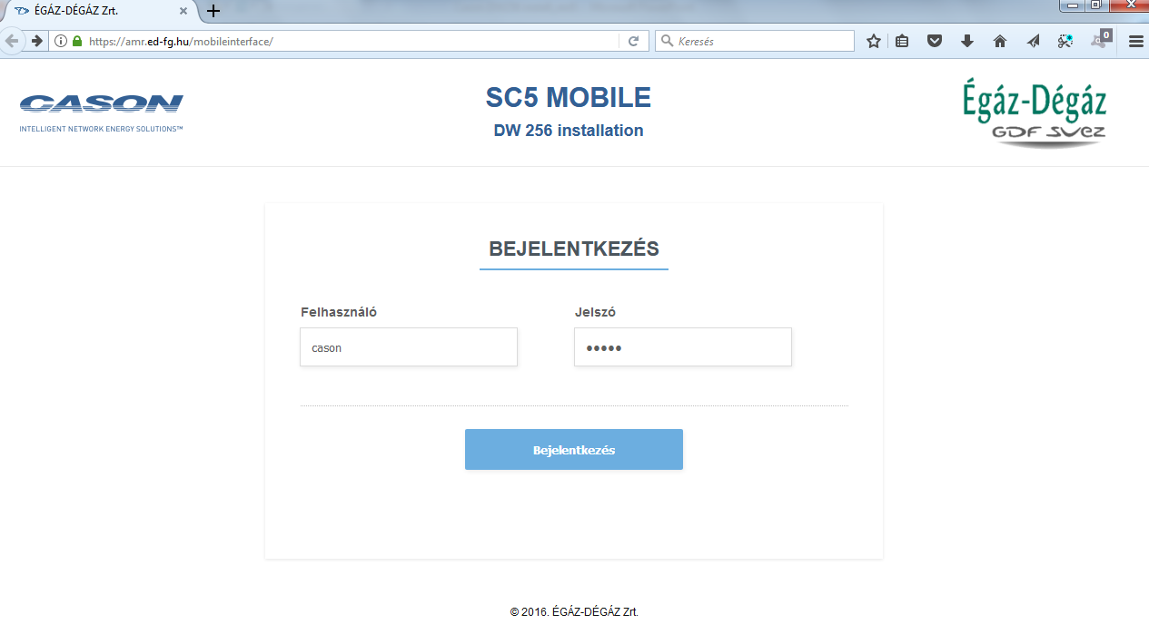

Belépés a felhasználói felületre (mobil eszköz applikáció, ill. PC-n böngészőből)
https://amr.ed-fg.hu/mobileinterface/
PC-n és mobilon ugyanazon felületen történik a bejelentkezés.
Mobil alkalmazás - alkalmazás elindítása ( ikon segítségével) és bejelentkezés

Slide 6
I. Törzs, és mérési adatok szinkronizálása mobil applikáció segítségével, a központi mérési adatgyűjtő rendszerrel
Új telepítés, ill. utólagos bekötés esetén a készülékhely megadása után a mérőberendezés, és a távadatküldő azonosítónak üresnek kell lennie a program felületén
Gázmérő/korrektor csere, gázmérő/korrektor fel és leszerelés, ill. helyszíni ellenőrzés, utólagos szinkronizáció során a készülékhely megadása után a mérőberendezés, és a távadatküldő azonosítónak meg kell jelennie a program felületén.

Slide 7
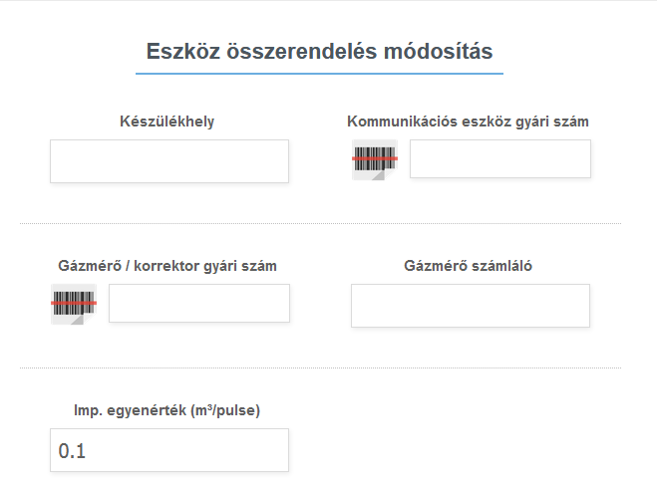
I./1. lépés: Eszköz összerendelés - a gázmérő és a kommunikációs eszköz összerendelése
Kiindulási alap:
készülék hely azonosító megadása, kattintás a mezőbe

Slide 8
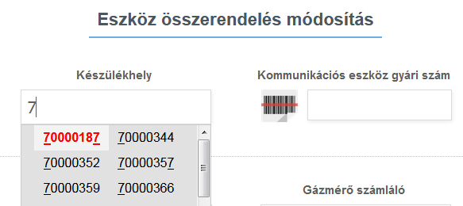
I./2. lépés:Eszköz összerendelés - készülékhely kiválasztása
Gépelés megkezdése után készülék hely azonosító kiválasztása listából

Slide 9
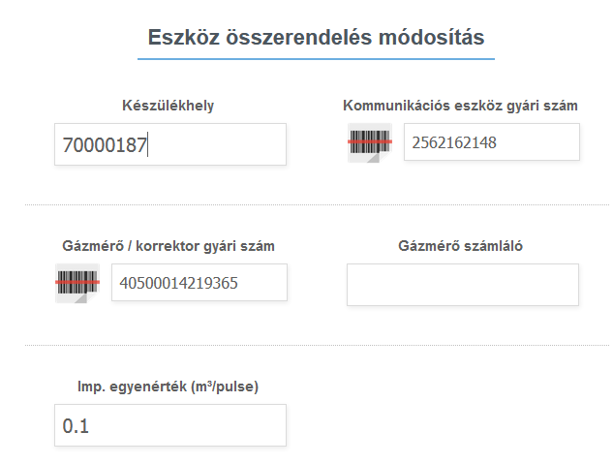
I./3. lépés:Eszköz összerendelés - a gázmérő és a kommunikációs eszköz adatok
Új telepítés és utólagos bekötés esetén érvényes képernyő és szabályok
Feladat:
készülékhely hely azonosító megadása
A mezőknek üresnek kell lennie. Ha értéket tartalmaznak, akkor vagy rossz a megadott készülékhely, (kérjük javítsa), vagy már telepített az állomás. Ebben az esetben kérjük hívja a CASON diszpécser szolgálatot

Slide 10
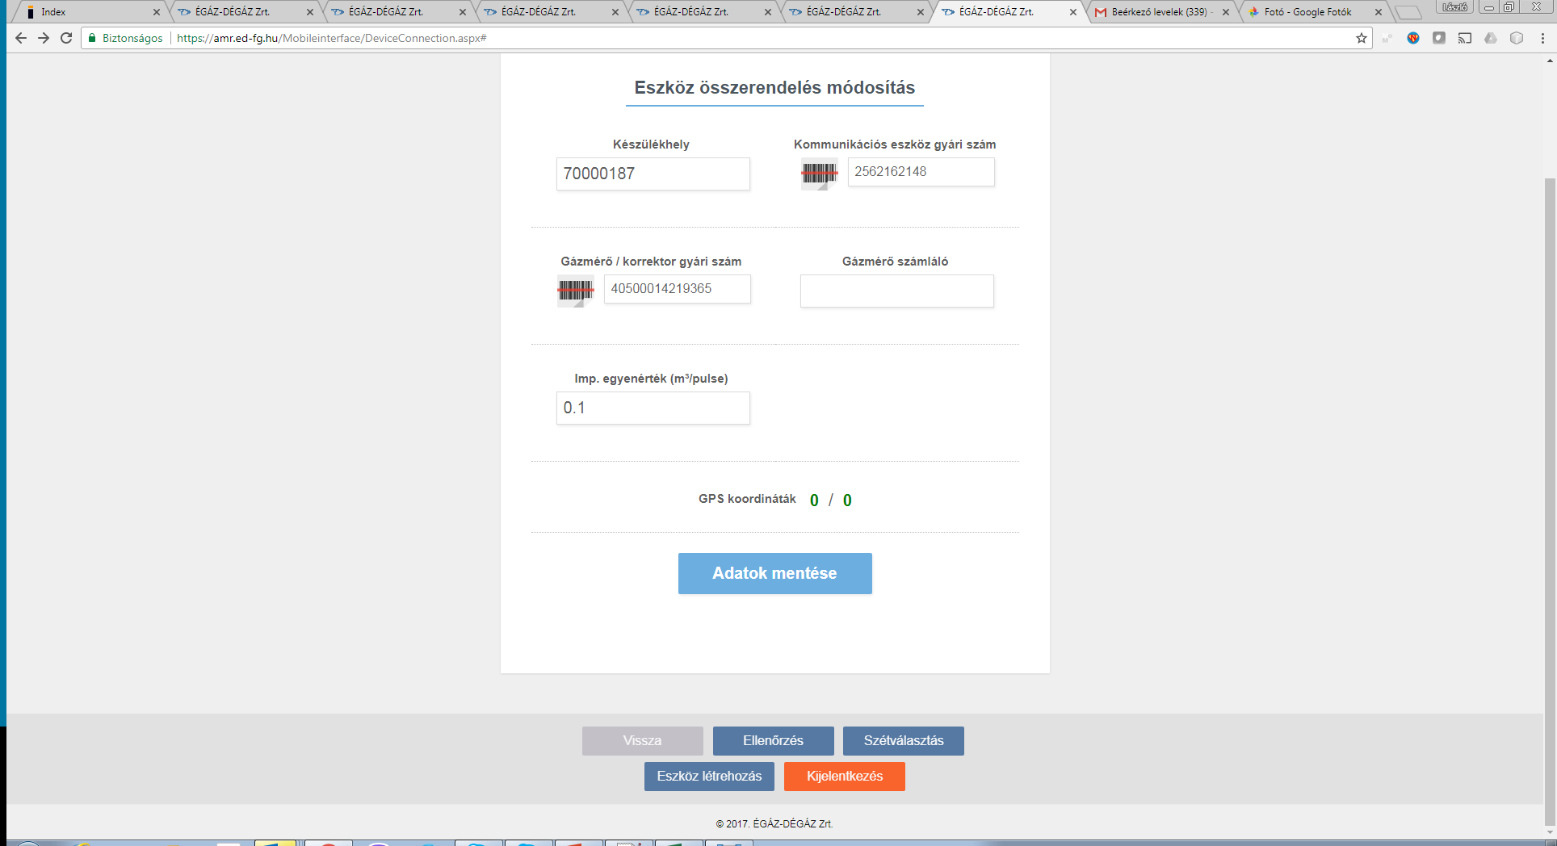
I./3.1 lépés Eszköz összerendelés - a gázmérő és a kommunikációs eszköz adatok
Mérő csere, leszerelés, helyszíni ellenőrzés, utólagos szinkronizáció esetén érvényes képernyő, és szabályok
Feladat:
készülék hely azonosító megadása
Feladat:
A kommunikációs eszköz gyári száma és a gázmérő gyári száma meg kell hogy egyezzen, a terepi berendezések gyári számaival. Ha eltérés van, akkor hívja a CASON diszpécser szolgáltatot.
Feladat:
fogyasztási hely azonosító megadása

Slide 11
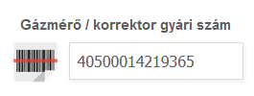
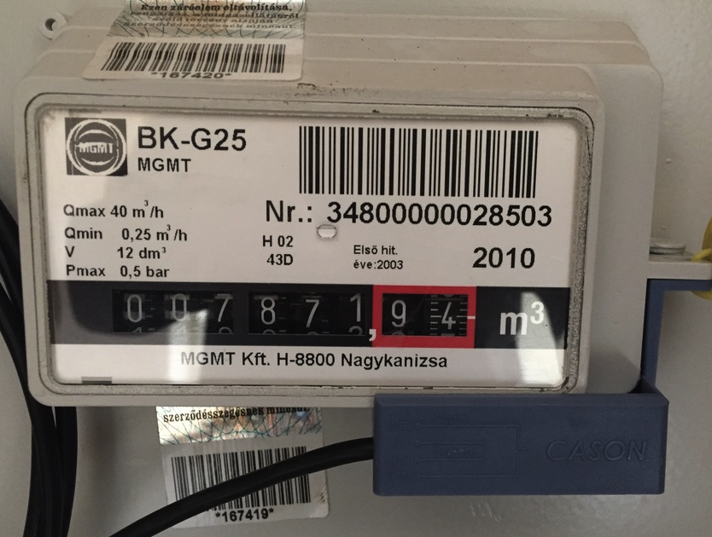
I./4. lépés:Eszköz összerendelés – gázmérő / korrektor gyári szám leolvasása, vagy manuális rögzítése
Beolvasható QR kód
Beíró mező
Gyári szám:
Nr. / No. / Sn. ....
A QR kód beolvasás ikon csak mobil eszközön működik, azon is csak abban az esetben, ha telepítve van a Barcode Scanner alkalmazás. (Az alkalmazás letölthető a Play Áruházból)

Slide 12

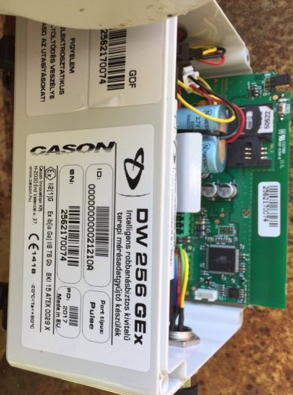
I./5. lépés: - DW Eszköz összerendelés – kommunikációs eszköz gyári szám leolvasása, vagy manuális rögzítése
Beolvasható QR kód
Beíró mező
A QR kód beolvasás ikon csak mobil eszközön működik, azon is csak abban az esetben, ha telepítve van a Barcode Scanner alkalmazás. (Az alkalmazás letölthető a Play Áruházból)
Gyári szám:
SN:256xxxxxx

Slide 13
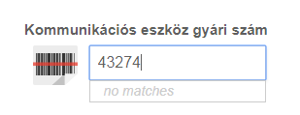
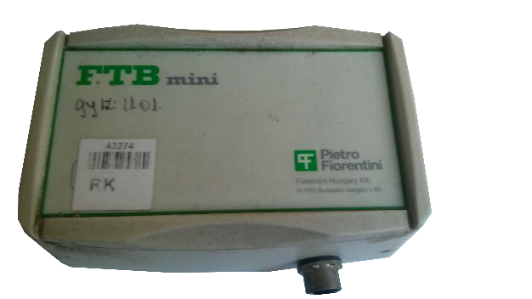
I./5. lépés: FTB Mini - Eszköz összerendelés – kommunikációs eszköz gyári szám leolvasása, vagy manuális rögzítése
Beolvasható QR kód
Vonalkód: kommunikációs azonosító. Ez nem azonos a SAP rendszerben lévő gyáriszámmal (lásd következő dia)
Beíró mező
Az FTB minik esetébe a fedlapon található (vonalkód) gyári szám nem minden esetben egyezik meg az eszköz valós gyári számával. Az eltérés a későbbi lépésekben okozhat problémát. Az SAP rendszerben általában a fedlapra kézzel felírt gyáriszám szerepel, célszerűen ezt kell rögzíteni.

Slide 14
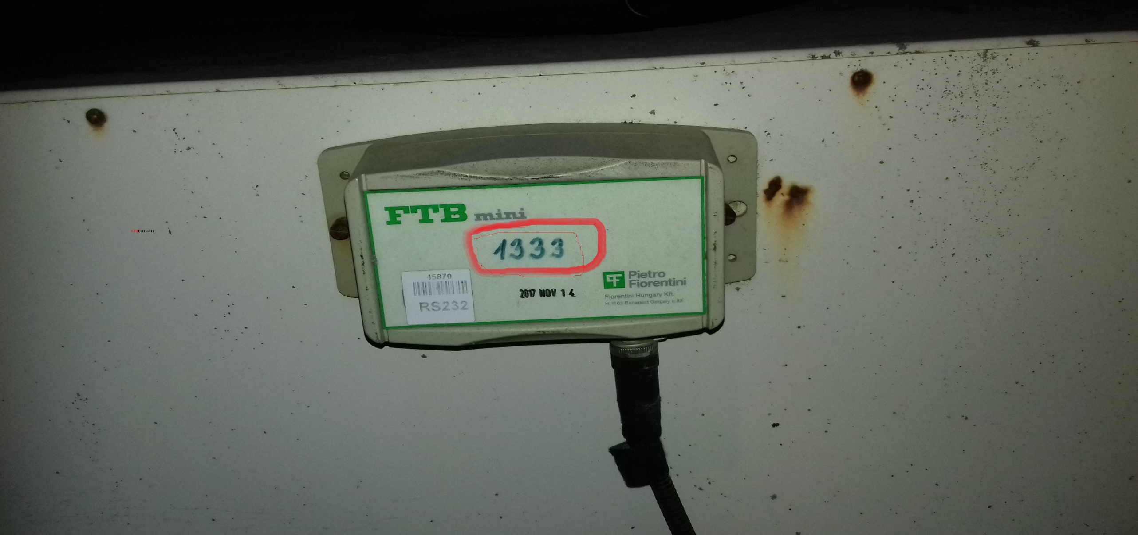
I./5. lépés: FTB készülék gyáriszámának beazonosítása: a dobozon általában filctollal manuálisan felírva található. Ezt kell rögzíteni/megadni a szinkronizálás során.
Gyári szám:
pl.: 1333

Slide 15
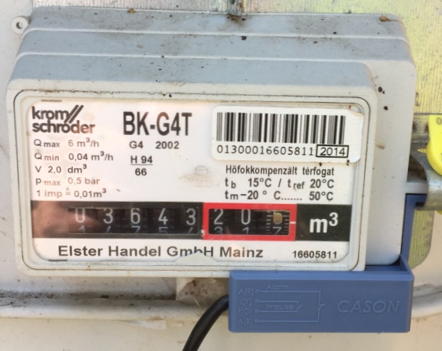
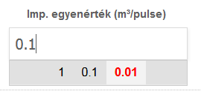
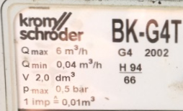
I./6. lépés: Eszköz összerendelés – impulzus egyenérték megadása
Nagyon fontos a pontos megadása, különben rossz mérési értékek kerülnek a rendszerbe
Az egyenérték a beíró-mezőbe való kattintás után kiválasztható
Az egyenérték a gázmérők egy részén feltüntetésre kerül

Slide 16
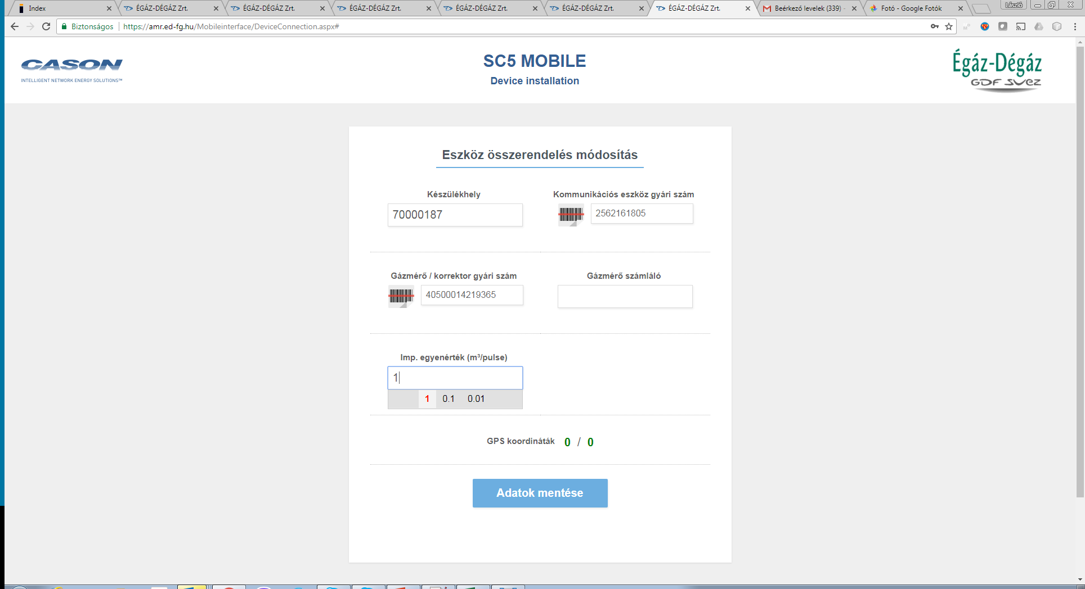
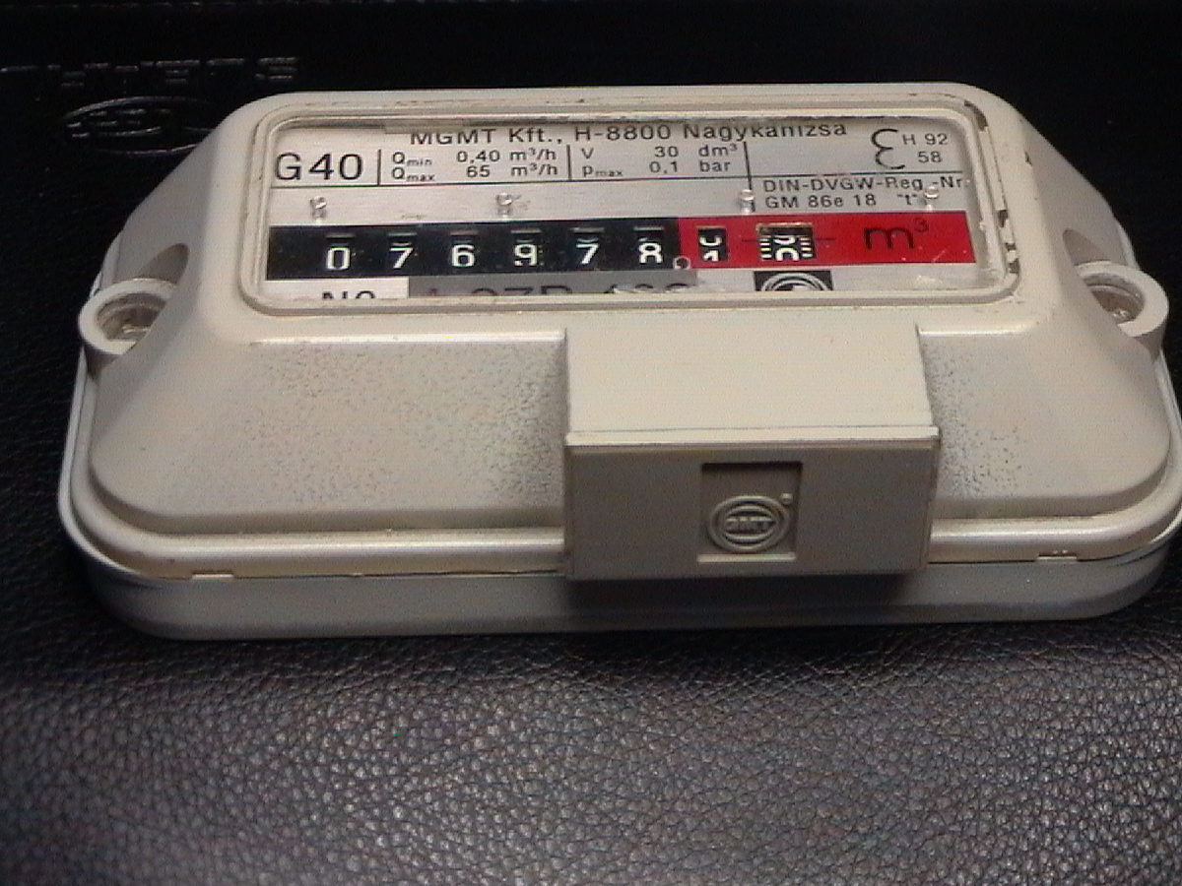
I./6.1. lépés: Eszköz összerendelés – impulzus egyenérték megadása
Nagyon fontos a pontos megadása, különben rossz mérési értékek kerülnek a rendszerbe
Az egyenérték a beíró-mezőbe való kattintás után kiválasztható
Ennél az „alulról bepattintós” MGMT mérőnél mindig 1 az impulzus egyenérték.

Slide 17
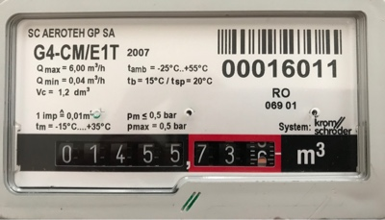
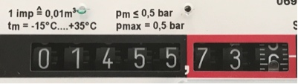
I./6.1.1 lépés: Eszköz összerendelés – impulzus egyenérték megadása (a mágneses jeladó általában a legkisebb helyi értékű dobon van). Nagyon fontos a pontos megadása, különben rossz mérési értékek kerülnek a rendszerbe
1 m3 = 1000 l
Helyi érték:
3. dob (1-es) → 0.01
2. dob (10-es) → 0.1
1. Dob (100-as) → 1
Számdobon látható a jeladó, a dob elhelyezkedése alapján kiszámolható az egyenérték

Slide 18

I./7. lépés:Eszköz összerendelés – gázmérő számláló állás rögzítése
Beíró mező
érték beírás max. 2 tizedesjeggyel
Tizedes megadására „ . ” (pont)
Számláló állás
Mivel a mágneses jeladó a legkisebb keréken található, így minimum az utolsó tizedes eltérhet a megjelenített értékeken.

Slide 19
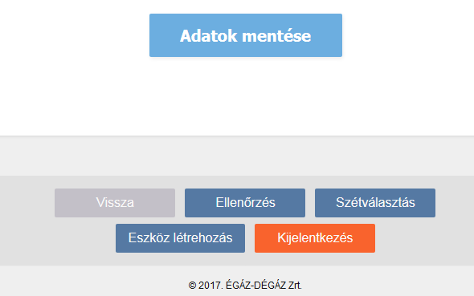
I./8. lépés: Eszköz összerendelés – adatok mentése
Törzsadat, és mérési adatok szinkronizálásának utolsó lépése, adatok beküldése az adatgyűjtő rendszerbe. Ezzel a lépéssel a rendszerbe felszerelésre került a távadó/gázmérő/korrektor, vagy módosításra a mérőállás.
Adatok mentése
A sikeres adatmentésről néhány másodperc után megjelenik a felületen egy megerősítő üzenet.

Slide 20
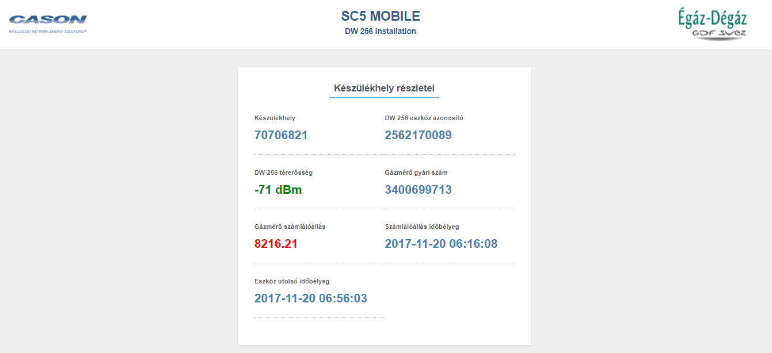
I./9. lépés: Eszköz összerendelés – adatok mentésének ellenőrzési képernyő

Slide 21
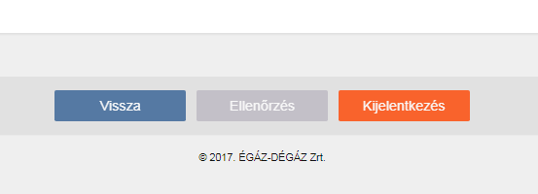
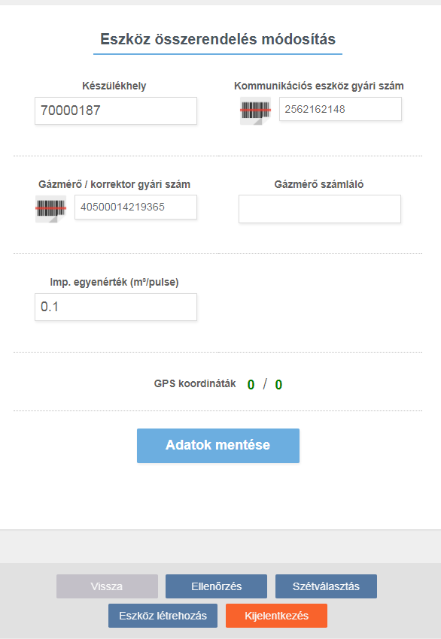
I./ 10. lépés: Eszköz szétválasztása – csak mérő/távadó leszerelés, folyamat során alkalmazandó!
2) Készülékhely megadása (I./1.-3. lépések)
1) Visszalépés az adatok ellenőrzése képernyőről
A szétválasztás révén az élő kapcsolatok megszüntetésre kerültek (leszerelés).
Az új mérő/távadó felszerelése megegyezik a telepítési folyamattal (I./1-I.9. lépések)
3) Szétválasztás

Slide 22
II. Távadó berendezés azonnali kényszerített kommunikációja a központi mérési adatgyűjtő rendszerrel
A törzsadat, és mérési adatok applikációval történő szinkronizációja után minden esetben el kell végezni a távadatküldő berendezés azonnali kényszerített kommunikációját a mérési adatgyűjtő rendszerrel
A kommunikáció létrehozásához szükséges lehet a távadatküldő berendezés fedelének levétele, impulzus jeladó kábel csatlakozásának bontása,és kisebb fizikai beavatkozások elvégzése
A fenti feladatok elvégzéshez szükséges szerszám igénybevétele (csavarhúzó, kombináltfogó)

Slide 23
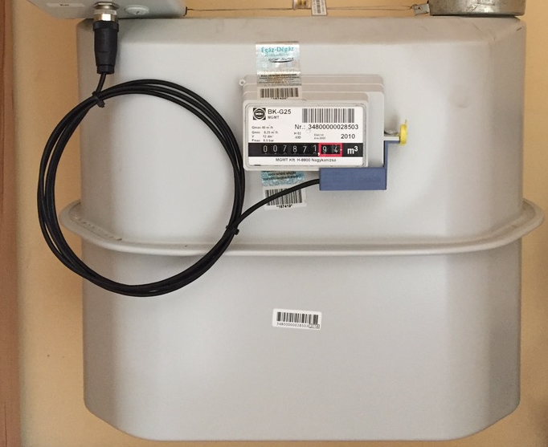
II./1. lépés: Eszköz összerendelés – impulzus jeladó bekötésének ellenőrzése
Feladat:
Ellenőrizni az impulzus jeladó bekötését a mérőberendezéshez, ha szükséges csatlakoztatni

Slide 24
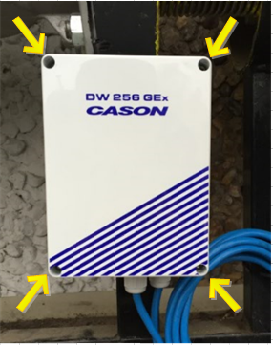
II./2. lépés: DW - Eszköz összerendelés – eszköz fedelének eltávolítása
PH2 kereszthornyú csavarhúzó kell a fedél megbontásához.
A csavarok eltávolítása után az elektronika hozzáférhetővé válik

Slide 25
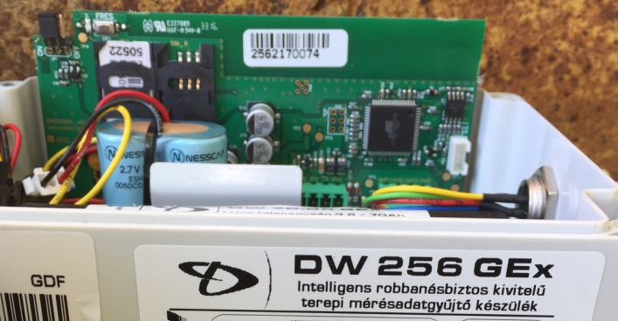
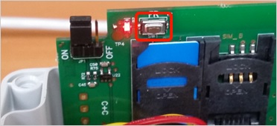
II./3. lépés: DW - Eszköz összerendelés – azonnali kommunikáció kezdeményezése
A panelen található nyomógomb megnyomásával az eszköz beküldi az aktuális adatkat
A kommunikáció menetét villogó piros LED mutatja.
Fontos, hogy villogó LED esetén ne nyomkodjuk a gombot, várjuk meg amíg elalszik.

Slide 26

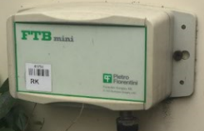
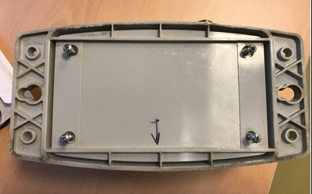
II./2. lépés: FTB - Eszköz összerendelés – eszköz szétszerelése
Rögzítő csavarok
A csatlakozó vezeték bontásával a kommunikáció azonnal indítható.
A kommunikáció meglétét az eszköz nem jelzi, az applikáció felületen ellenőrizhető a későbbiekben (III./1.-4. lépés). Ha nem volt kommunikáció, akkor szét kell szerelni a dobozt (lásd baloldalt)
Eszköz oldalra mozgatása
Csavarok eltávolítása
PH2 kereszthornyú csavarhúzó kell a fedél megbontásához.
Az eszközt először le kell szedni a helyéről, mert a fedelet csak a hátulján található 4 db csavar eltávolítása után tudjuk kinyitni. A rögzített felületről a két oldalsó csavar meglazítása után tudjuk eltávolítani, az eszközt oldalra mozgatva.

Slide 27
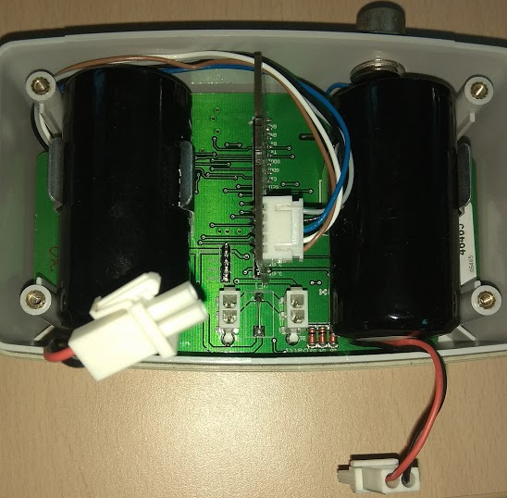
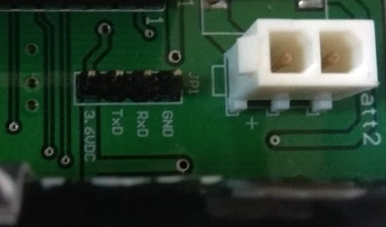
II./3. lépés: DW - Eszköz összerendelés – azonnali kommunikáció kezdeményezése
Abban az esetben, ha az eszköz nem kommunikált a csatlakozó vezeték bontása után, akkor az eszköz megbontása után, az elemeket le kell választani, és a tápegységet kisütni. Az elemek visszahelyezése után, az az eszköz minden esetben kommunikál.
Első lépés:
Elem leválasztása
Második lépés:
Táp kisütése, a 3.6VDC és a GDN lábak rövidre zárásával (lehet fogóval is)
Harmadik lépés:
Elem visszakötése

Slide 28
III. Kényszerített kommunikáció sikerességének ellenőrzése mobil applikáció segítségével a központi mérési adatgyűjtő rendszerrel
Az FTB mini távadatküldő berendezés esetében ezeket a lépéseket célszerű elvégezni az impulzus jeladó kábel bontása után (lásd II./2. lépés). Ha az ellenőrzés eredménye megfelelő, akkor szükségtelen a dobozt szétszerelni, ill. a kommunikációt újból ellenőrizni.
DW távadatküldő eszköz esetében a kényszer kommunikációt követően kell elvégezni, mivel a kommunikációt a dobozból lehet indítani, ill. az ott lévő led jelzi, ezért mindenképpen le kell szerelni a doboz fedelét (lásd II./3. lépés)

Slide 29
III./1. lépés: Eszköz összerendelés - a gázmérő és a kommunikációs eszköz összerendelése
Kiindulási alap:
készülék hely azonosító megadása, kattintás a mezőbe

Slide 30
III./2. lépés:Eszköz összerendelés - készülékhely kiválasztása
Gépelés megkezdése után készülék hely azonosító kiválasztása listából

Slide 31
III./3. lépés: Adatok, és az azonnali kommunikáció ellenőrzése
Adatok ellenőrzése
Az adatellenőrzés funkció használatához adjuk meg az űrlapon a készülékhelyet, majd kattintsunk az Ellenőrzés gombra. (megegyezik a I./.1 – I./3. lépésekkel)

Slide 32
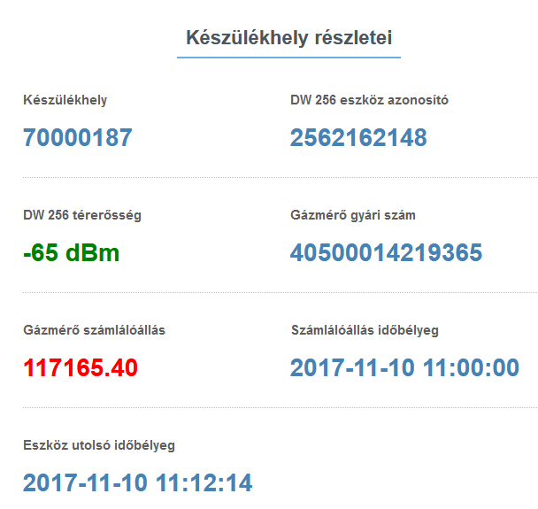
III./4. lépés: kommunikáció ellenőrzés – a részletes adatok ellenőrzése
Csak minimális eltérés lehet a mérő és a felületen látható értékeke között
(néhány impulzus, időarányosan)
Az időbélyegek aktuális értéket kell mutassanak
Az eszköz szinkronizálásra került, a feladat vége.

Slide 33
III./5. lépés: Kommunikációs eszközök összeszerelése
A kényszer kommunikáció sikerességének ellenőrzése után a távadatküldő berendezés fedelét vissza kell szerelni (DW vagy FTB mini.
A távadatküldő kábelének újbóli csatlakoztatása az FTB mini eszköz esetében.
Újból ellenőrizni, hogy az impulzus jeladó csatlakozása megfelelő-e (II./1. lépés)

Slide 34
IV. Távadatküldő berendezés kikapcsolása
A raktárra leadott, vagy a mérési helyen felszerelve maradt, de a fogyasztásmérő berendezéshez nem csatlakoztatott távadatküldő berendezés tápellátását meg kell szüntetni.
A 230 V tápfeszültség esetén jelezni kell a Szolgáltató diszpécserének, aki intézkedik a beavatkozás végrehajtására.
A távadatküldő berendezés (DW, FTB) doboz fedelének levételét a II./2. lépések tartalmazzák.

Slide 35
IV./1. lépés:DW - Eszköz kikapcsolása
A panelen található jumper áthelyezésével kapcsolható ki a DW eszköz.
A jumper ON állásból az OFF állásba kell áthelyezni.

Slide 36
IV./2. lépés: FTB - Eszköz kikapcsolása
Első lépés:
Elem leválasztása
Második lépés:
Táp kisütése, a 3.6VDC és a GDN lábak rövidre zárásával (lehet fogóval is)

Slide 37
V. Korrektorral felszerelt távmérési helyek speciális lépései
A korrektor, és gázmérő kapcsolat esetében a Szolgáltató csak a korrektort tartja nyilván, és gyűjti a mérési adatait a rendszerében
A gázmérő csere során a Szolgáltató felé nem kötelező (ajánlott) szinkronizálást végezni, mert ez nem okoz változást az adatokban. Nagyon fontos, hogy ellenőrizni kell a korrektorban a beállított impulzus egyenértéket, hogy az egyezzen a felszerelt gázmérővel! Ellenőrizni kell a dátum/idő beállításokat is.
Gázmérő vagy korrektor csere esetében mindig rögzíteni kell a munkalapon a korrektor üzemi, korrigált, és a gázmérő üzemi állását. A mérőállásokat meg kell küldeni a tavfelugyelet@nkmedgazhalozat.hu e-mail címre, az új „offset” érték rögzítése céljából.

Slide 38
V./1. lépés: Kommunikációs eszközök összeszerelése (telepítés)
Új bekötés, vagy utólagos bekötés (átalakítás, kikapcsolás, hitelesítés miatt) esetén a telepítésre érvényes lépéseket kell alkalmazni a korrektorok esetében is (lásd I./1. –I./9. lépések dia képek). Gázmérőről korrektorra váltás esetén a Szolgáltató diszpécserét értesíteni kell (a munka megkezdése előtt), mert szükséges új Firmware letöltése a távadatküldő berendezésre.
Az impulzus egyenértéket a korrektor beállításai között kell ellenőrizni, és szükség esetén módosítani. (meghatározása: lásd I./6. –I./6.1.1. dia képek
A korrektor, és a gázmérő, ill. a korrektor és a távadatküldő berendezés közötti kábeles csatlakozásokat el kell végezni (részletesen a következő dia képeken).

Slide 39
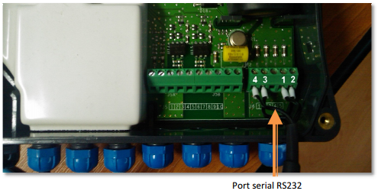
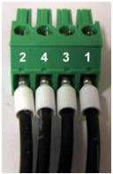

V./1.1. Nem korrektoros állomás megváltozik, gázmérőre való kötés helyett, korrektorra kell bekötni (korrektoros állomássá való alakítás impulzusosból)
Diszpécser szolgálat értesítése új Firmware leküldése miatt
A helyszínen a kényszerkommunikáció elvégzése. (II./.1 – II./3. lépések)
Adatok ellenőrzése a mobil applikációban. (III./1. III./5. lépések)
Korrektor felszerelése, bekötése.
Adatközlő eszköz felszerelése, bekötése.
Korrektor felvétele a rendszerbe amennyiben még nincs benne.(Jogosultság függő, probléma esetén a diszpécser szolgálatot szükséges hívni.)
Mobil applikációban összerendelés (I./1.-I./9. lépések)
A helyszínen a kényszerkommunikáció elvégzése. (II./.1 – II./3. lépések)
Adatok ellenőrzése a mobil applikációban. (III./1. III./5. lépések)
Amennyiben minden sikeres, fedél felhelyezése.
Korrektor oldali bekötés
Adatküldő eszköz oldali bekötés

Slide 40
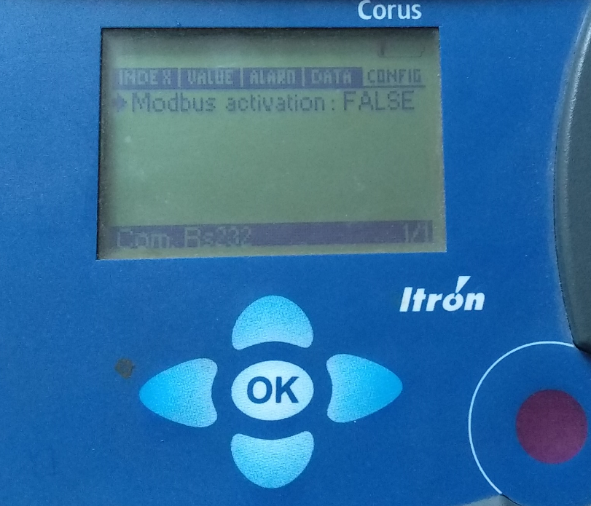
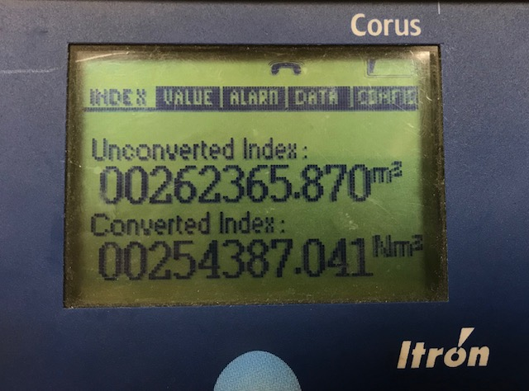
V./2. Korrektorok beállításai:Corus korrektor
A navigációs gombokkal a menüben az alábbi lépéseket szükséges megcsinálni : config ->communication-> port rs232 -> modbus activation: FALSE
Amennyiben megfelelő a bekötés, lekérdezéskor egy telefonkagyló ikon jelenik meg a kijelzőn.

Slide 41
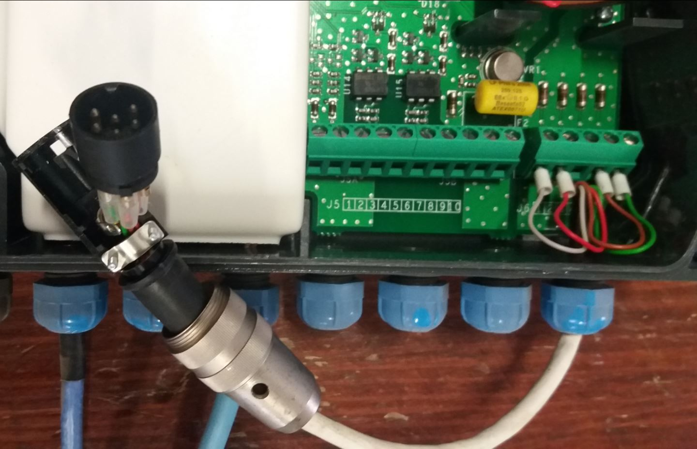
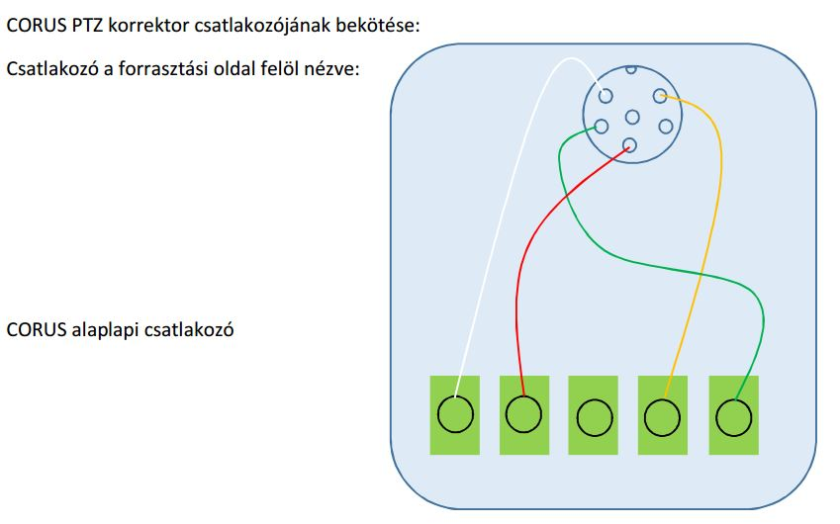
V./2.1. Corus korrektor bekötés
A korrektort össze kell kapcsolni az Adatközlővel a Binder csatlakozó segítségével.
Multiméter segítségével a helyes bekötést ellenőrizni szükséges, minden esetben.
Korrektor oldali bekötés
Adatküldő eszköz oldali bekötés ( DW 256 GEx)
Színnel jelölt vezeték esetén
Tx Korrekor (4) | RX Korrektor (3) |  | +Vcc Korrektor (1) | GND Korrektor (2)
Fehér | Piros |  | Sárga | Zöld

Slide 42
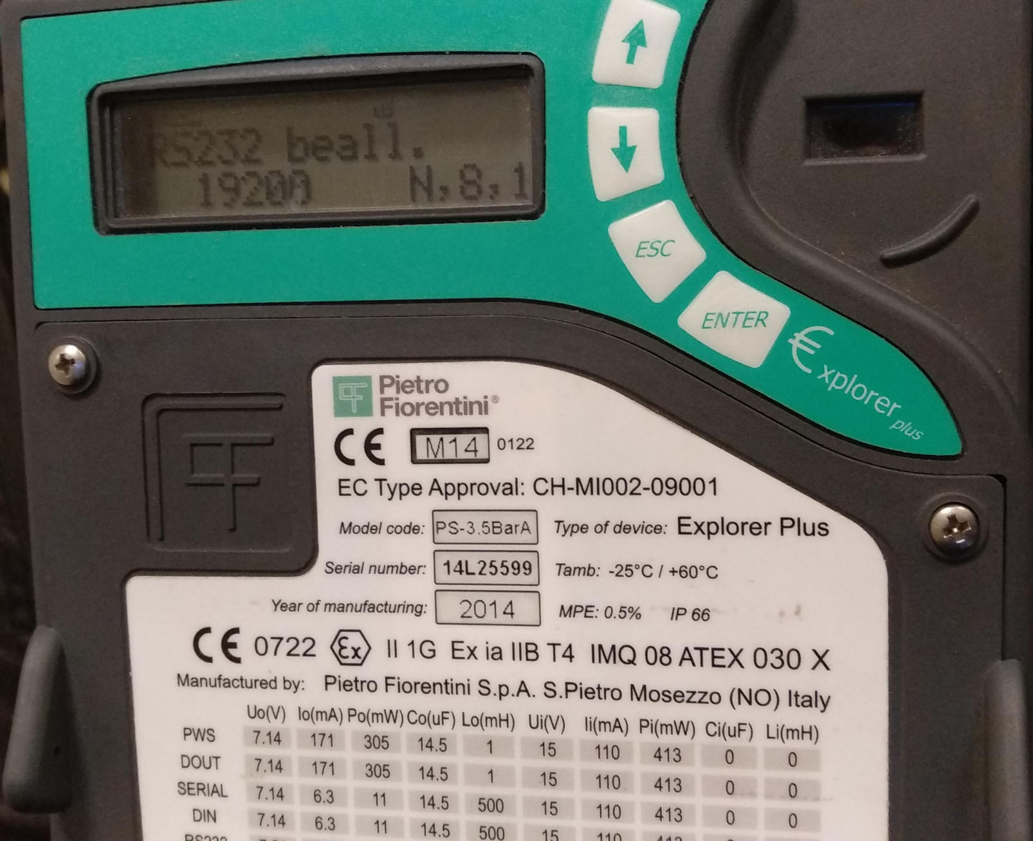
V./2.2. Fiorentini Explorer+ beállitása
Az Enter gomb megnyomása után a jelszó beírása szükséges, a jelszó minden esetben négy darab – 0.
Beállítások -> Rendszerbeállitások -> RS232 beállítás -> Enter megnyomásával a választható értékek közül 19200 N,8,1 válasszuk majd Enter.
Esc- gomb megnyomása után felkínálja a mentés lehetőségét, entert szükséges nyomni.

Slide 43
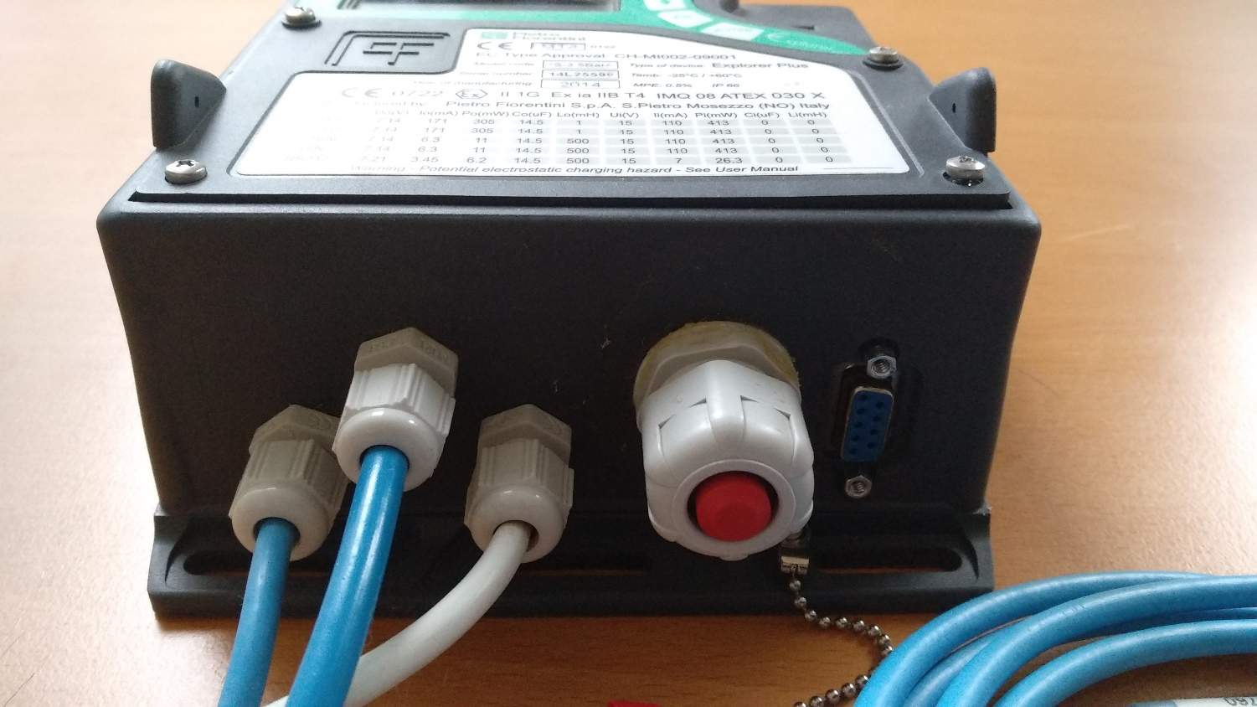
V./2.3. Fiorentini Explorer+ bekötés
A bekötéshez szükséges a RS232 csatlakozót rákötni a korrektorra, majd a csatlakozó csavarjait meghúzni.
Ha az előzetes beállítások sikeresek a kommunikációnak mennie kell.

Slide 44
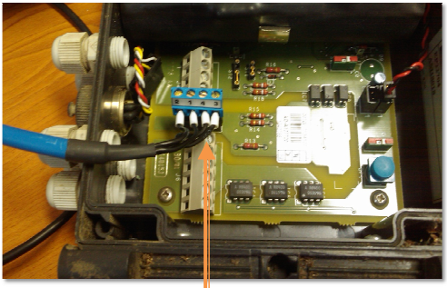
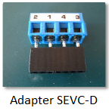
V./2.4.
SEVC-D bekötés
Az adaptert a képen látható módon szükséges az eszközre rákötni.
Fedél bezárása és a rögzítő csavar elfordítása.
Vezetékek foglalata, és a vezetékek számozva vannak.

Slide 45
V./3. lépés: Kommunikációs eszközök összerendelése (korrektor cserék)
A korrektorok cseréje esetében két típusra lehet bontani: 1. típus azonos; 2. eltérő típusú.
Az impulzus egyenértéket a korrektor beállításai között kell ellenőrizni, és szükség esetén módosítani. (meghatározása: lásd I./6. –I./6.1.1. dia képek
A korrektor, és a gázmérő, ill. a korrektor és a távadatküldő berendezés közötti kábeles csatlakozásokat el kell végezni (részletesen a következő dia képeken).

Slide 46
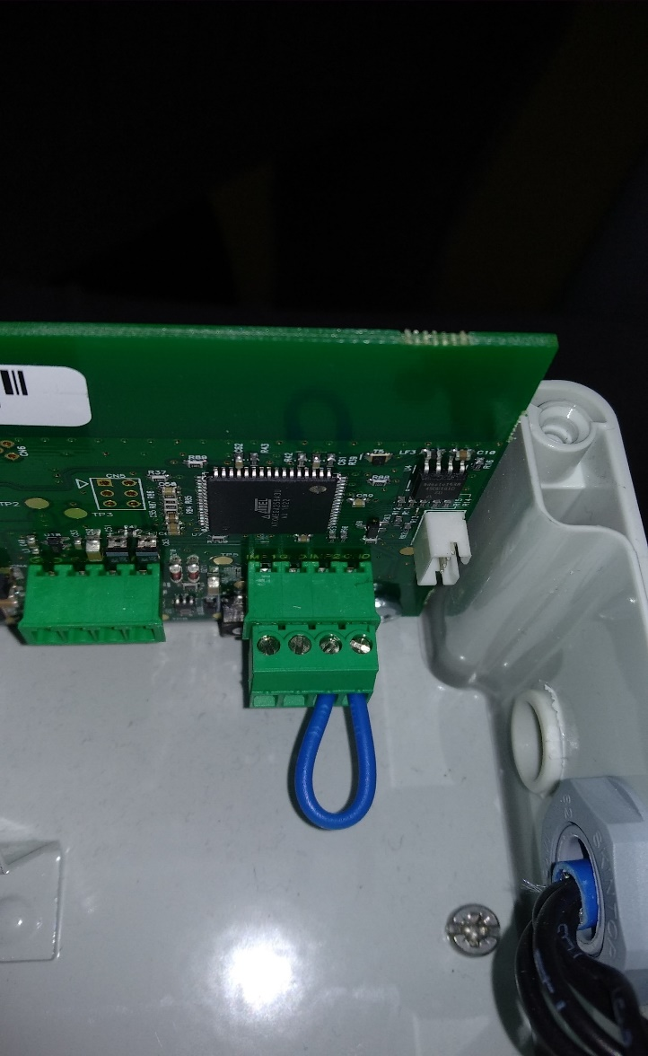
V./3. Korrektor cseréje típus azonos korrektorra
A helyszínen a kényszerkommunikáció elvégzése. (II./.1 – II./3. lépések)
Adatok ellenőrzése a mobil applikáció segítségével. (III./1. III./5. lépések)
A Régi korrektor kikötése, és leszerelése.
Új korrektor felszerelése és bekötése. (V./2.-V./2.4. lépések)
Korrektor beállítása (amennyiben szükséges)
Az Imp2 és GND vezeték bekötése a kép alapján.
Mobil applikációban összerendelés (I./1.-I./9. lépések) .
A helyszínen a kényszerkommunikáció elvégzése. (II./.1 – II./3. lépések)
Adatok ellenőrzése a mobilapplikáció segítségével. (III./1. III./5. lépések)

Slide 47

V.4. Korrektor cseréje eltérő típusú korrektorra
A helyszínen a kényszerkommunikáció elvégzése. (II./.1 – II./3. lépések)
Adatok ellenőrzése a mobilapplikáció segítségével. (III./1. III./5. lépések)
Diszpécser szolgálaton jelezni kell az új típusú korrektor felszerelését mert az eszközön szoftvert szükséges módosítani. (DW 256 esetén firmware módosítás is szükséges.)
A Régi korrektor kikötése és leszerelése.
Új típusú korrektor felszerelése és bekötése (V./2.-V./2.4. lépések).
Új típusú korrektor beállítása (amennyiben szükséges)
Az Imp2 és GND vezeték bekötése a kép alapján:
Mobil applikációban összerendelés (I./1.-I./9. lépések)
A helyszínen a kényszerkommunikáció elvégzése. (II./.1 – II./3. lépések)
Adatok ellenőrzése a mobilapplikáció segítségével. (III./1. III./5. lépések)
Az eszközök átalakítása a következő oldalon.

Slide 48
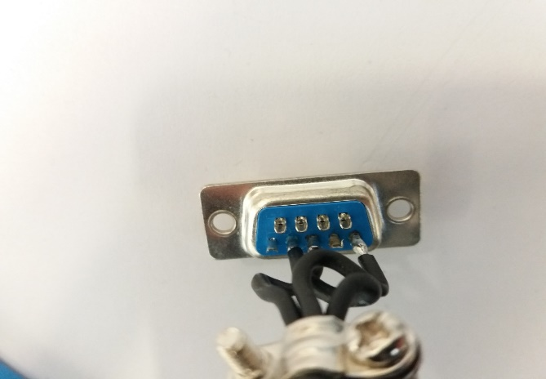
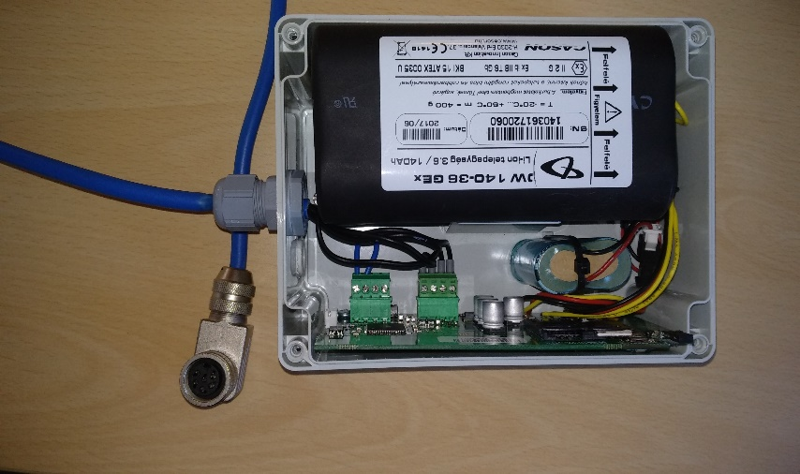
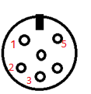
V./4.1. Korrektorok bekötésének átalakítása típus váltáskor
Corus korrektorra váltás
Fiorentini Explorer+ korrektorra váltás
Binder csatlakozó felszerelése az adatküldő eszközre. (leírás alapján)
Összekapcsolás korrektorral.
A korrektoron lévő lengőcsatlakozó bekötése nem minden esetben egyezik meg a leírással. Minden esetben ellenőrzés szükséges.
RS232 csatlakozó felszerelése az adatküldő eszközre mellékelt leírás alapján.
Összekötés a korrektorral.
SEVC-D korrektorra váltás
Vezetékek érvéghüvelyezése amennyiben nem található.
Bekötés a V./2.4.. dia alapján.
A DSUB 9 pin-es soros APA csatlakozó bekötése:
PIN2: TX-3 - 3-számú vezeték
PIN3: RX-2 – 2-számú vezeték
PIN5: GND-1 – 1-számú vezeték
PIN1: GND(2.sz vezeték)
PIN2: Rx(4.sz vezeték)
PIN3: VCC(1.sz vezeték)
PIN5: Tx(3.sz vezeték)
Forr. felöli oldal

